Slide 1
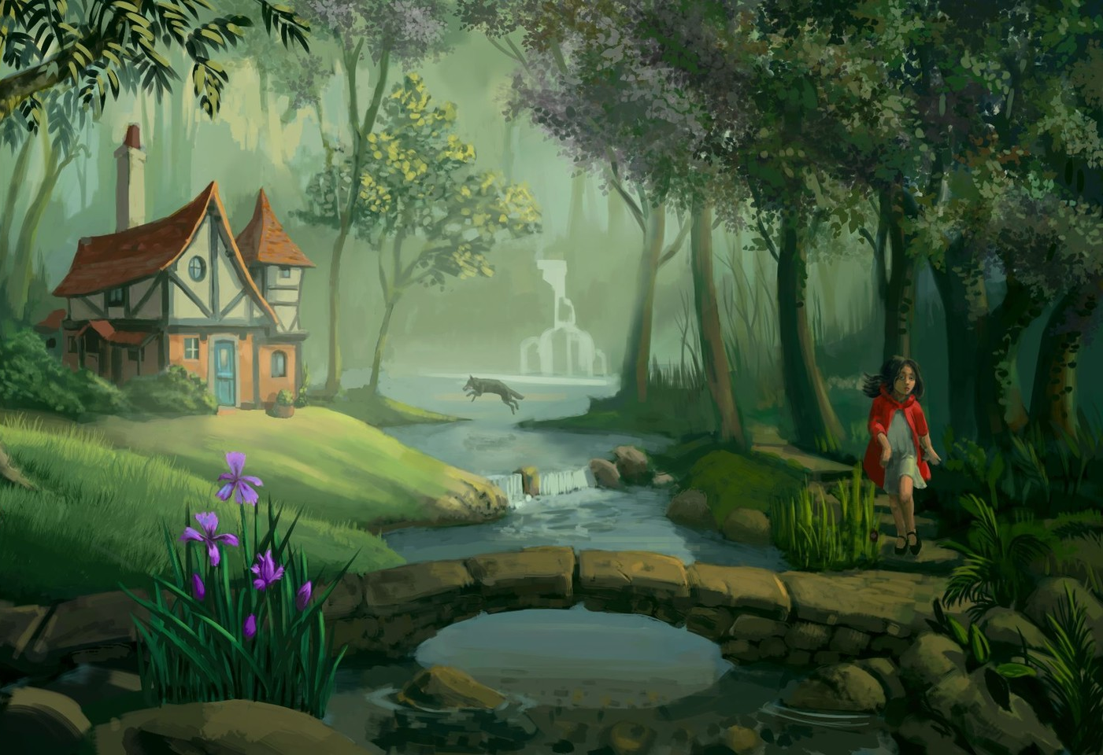
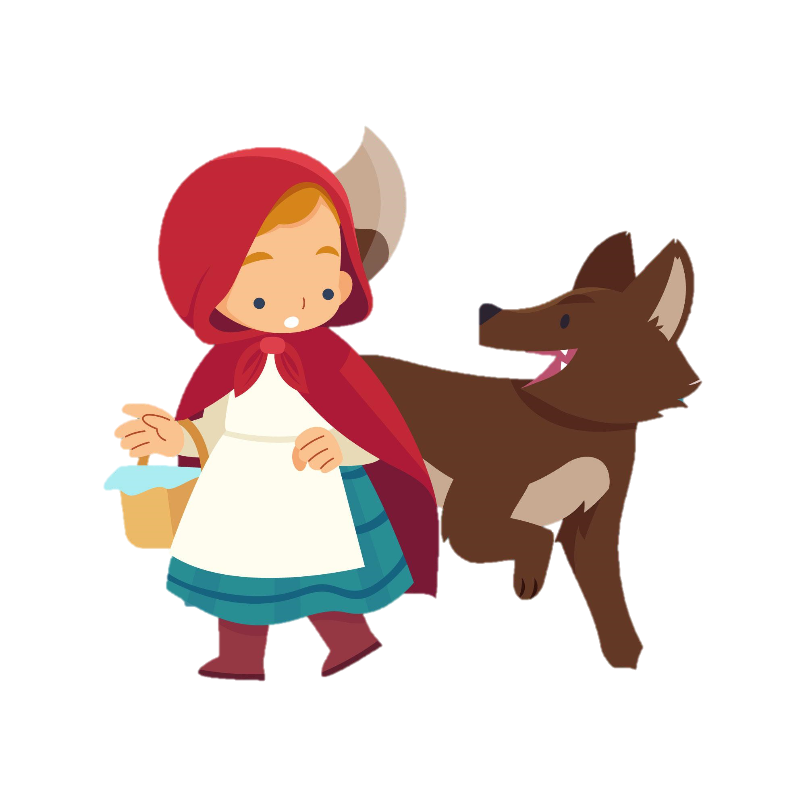
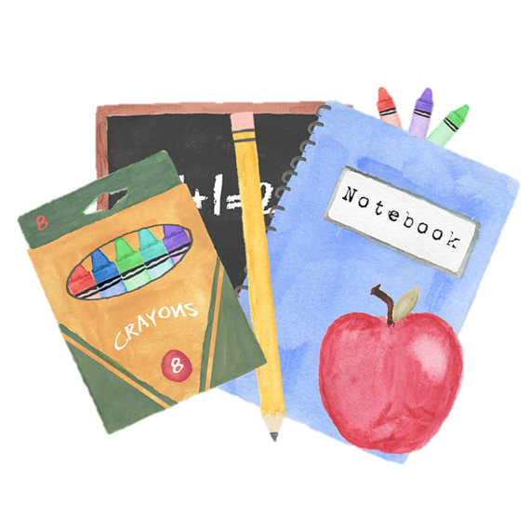
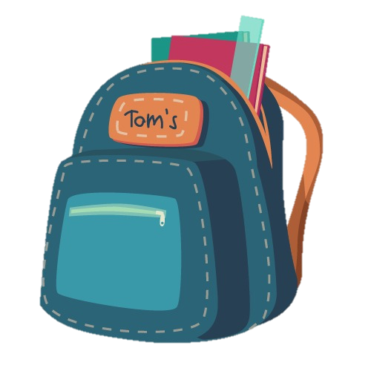
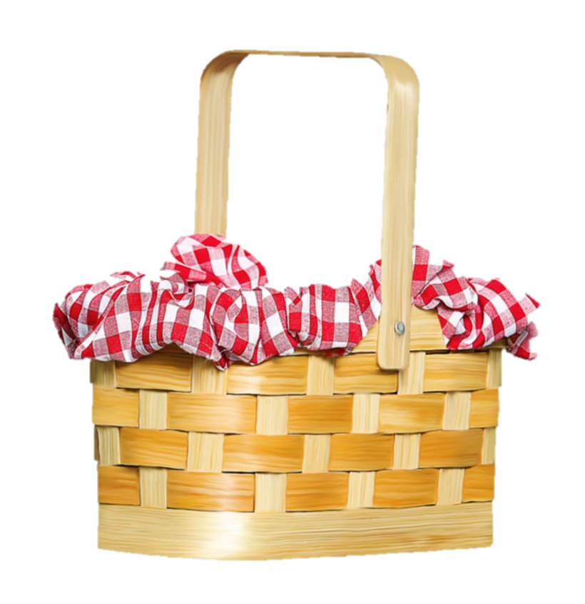
Septembre 2021
lundi | mardi | mercredi | jeudi | vendredi | samedi | dimanche
30 | 31 | 1 | 2 | 3 | 4 | 5
6 | 7 | 8 | 9 | 10 | 11 | 12
13 | 14 | 15 | 16 | 17 | 18 | 19
20 | 21 | 22 | 23 | 24 | 25 | 26
27 | 28 | 29 | 30
Août
Août
Rentrée
Cérémonie de répartition
Réunion de classe
Photo de classe
Automne
Campagne électorale

Slide 2
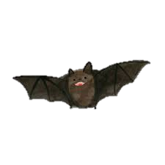
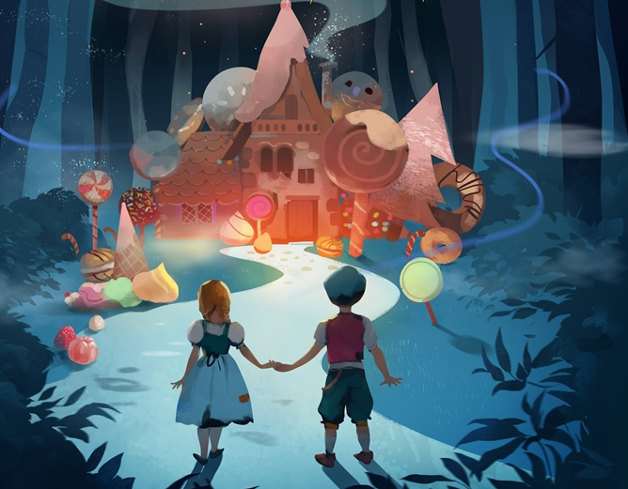
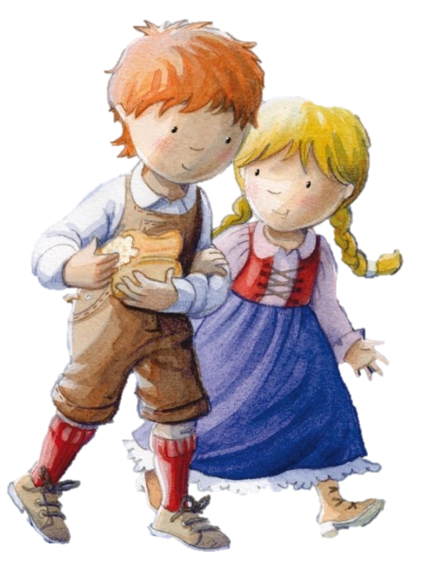
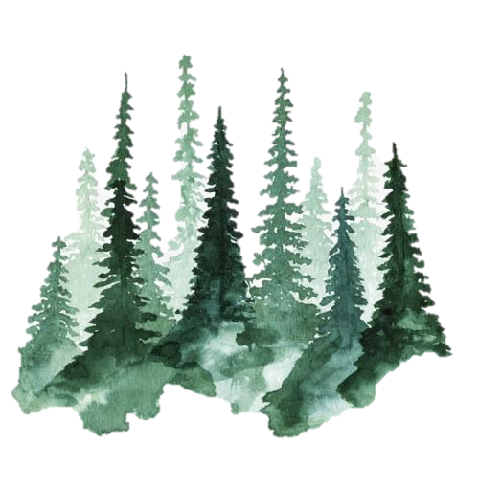
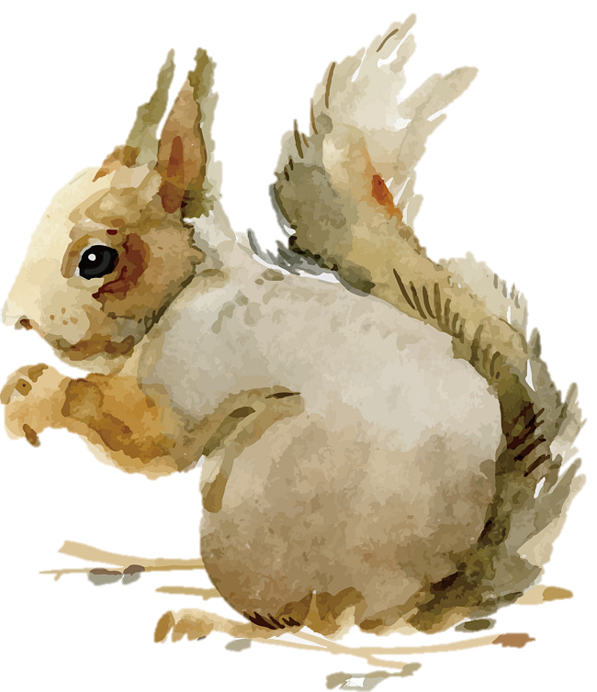
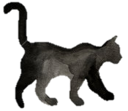
Octobre 2021
lundi | mardi | mercredi | jeudi | vendredi | samedi | dimanche
 |  |  |  | 1 | 2 | 3
4 | 5 | 6 | 7 | 8 | 9 | 10
11 | 12 | 13 | 14 | 15 | 16 | 17
18 | 19 | 20 | 21 | 22 | 23 | 24
25 | 26 | 27 | 28 | 29 | 30 | 31
Elections messagers
Elections messagers
Semaine du goût
Conseils d’élèves
VACANCES
Halloween

Slide 3
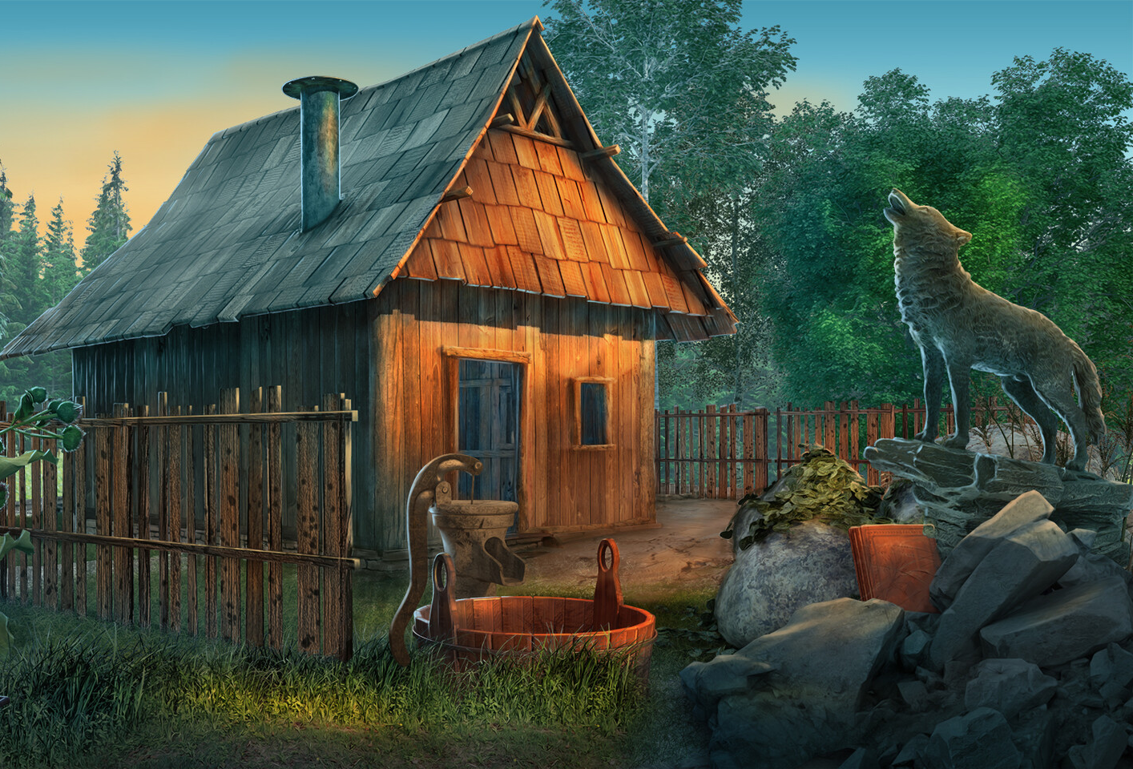
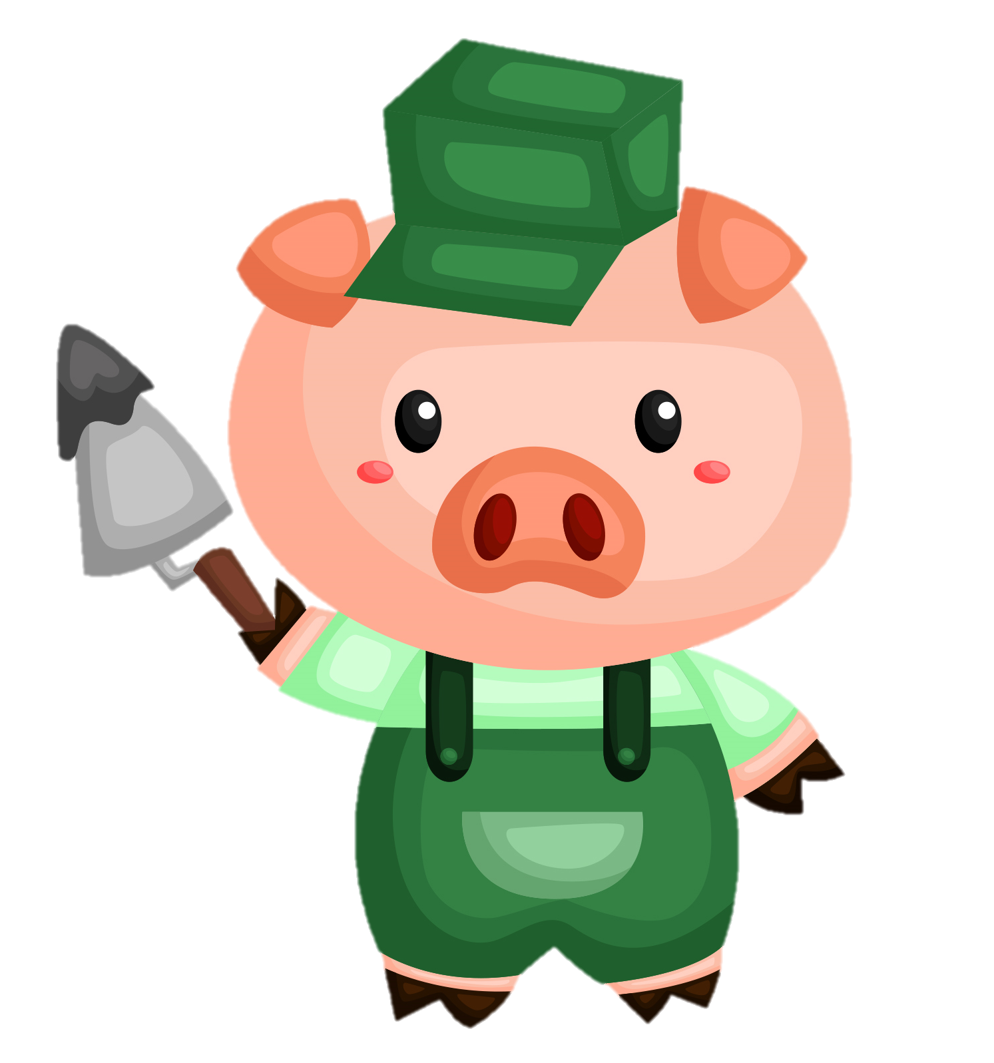
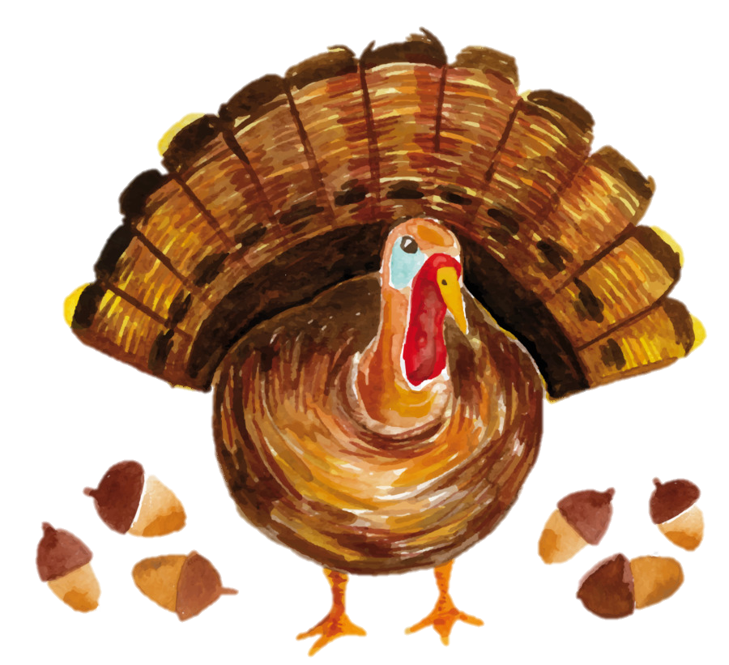
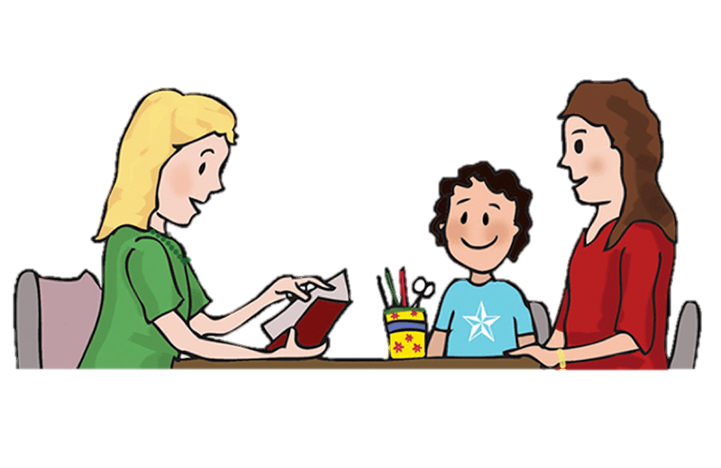
Novembre 2021
lundi | mardi | mercredi | jeudi | vendredi | samedi | dimanche
1 | 2 | 3 | 4 | 5 | 6 | 7
8 | 9 | 10 | 11 | 12 | 13 | 14
15 | 16 | 17 | 18 | 19 | 20 | 21
22 | 23 | 24 | 25 | 26 | 27 | 28
29 | 30
La Toussaint
Armistice
Journée des droits de l’enfant
Thanksgiving
Rencontre parents - enseignant

Slide 4
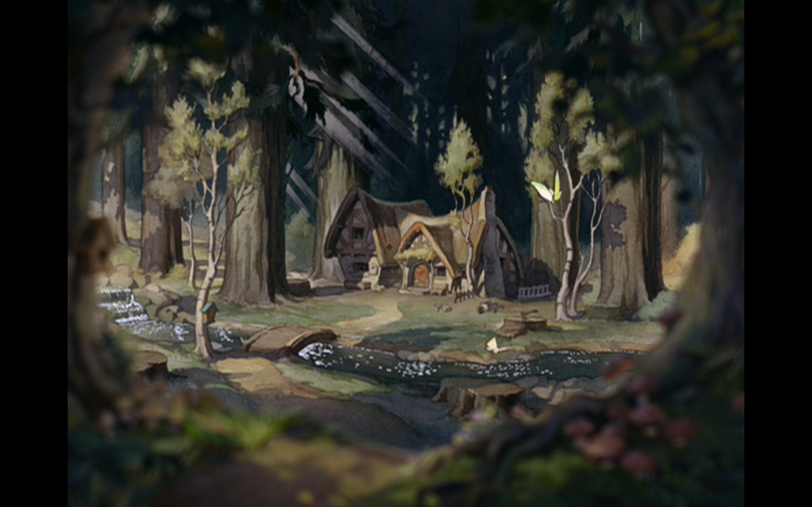
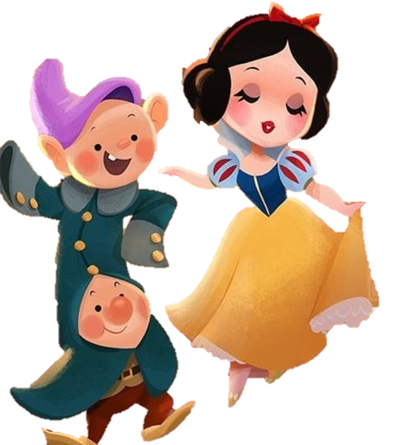
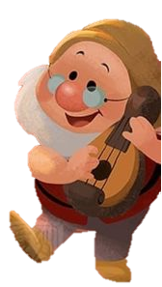
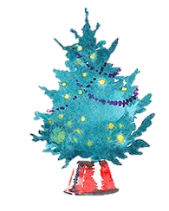
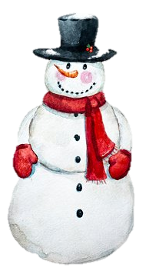
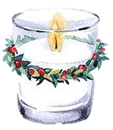
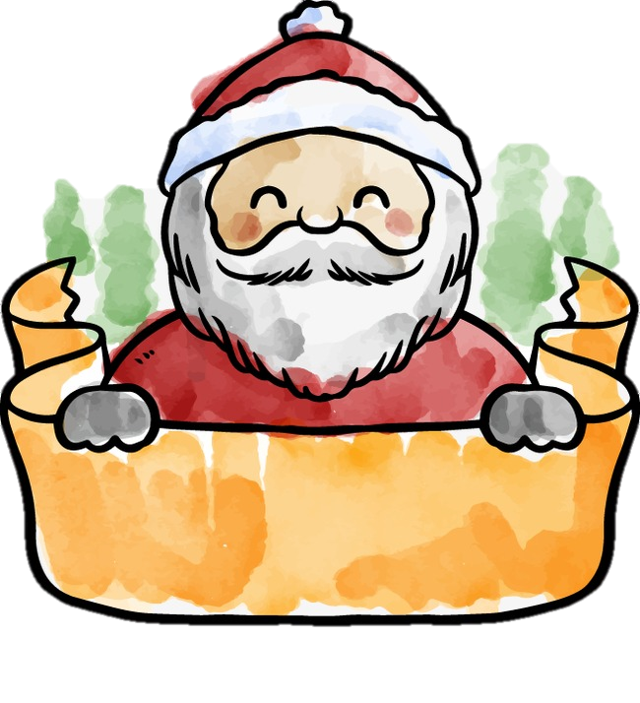
Décembre 2021
lundi | mardi | mercredi | jeudi | vendredi | samedi | dimanche
 | 1 | 1 | 2 | 3 | 4 | 5
6 | 7 | 8 | 9 | 10 | 11 | 12
13 | 14 | 15 | 16 | 17 | 18 | 19
20 | 21 | 22 | 23 | 24 | 25 | 26
27 | 28 | 29 | 30 | 31
Ateliers de Noël
Ateliers de Noël
Chorale de Noël
Marché de Noël
VACANCES
Hiver
Noël

Slide 5
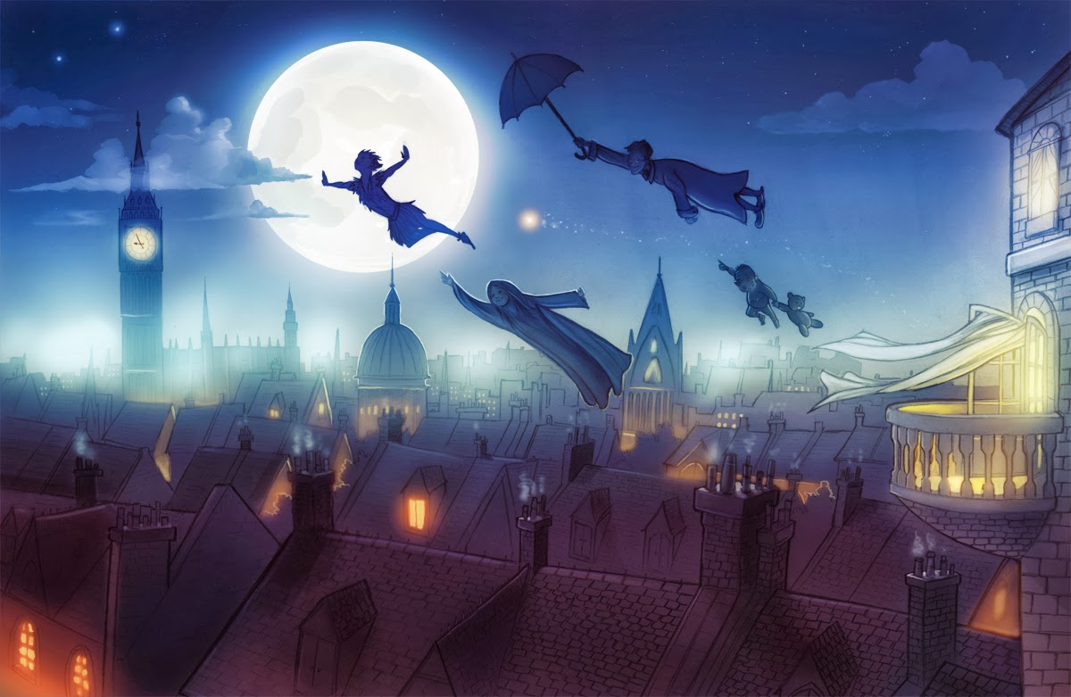
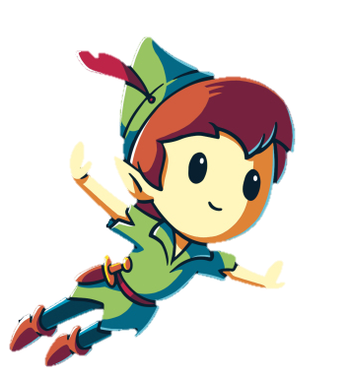
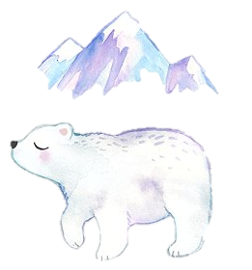
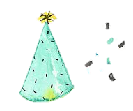
Janvier 2022
lundi | mardi | mercredi | jeudi | vendredi | samedi | dimanche
 |  |  | 1 | 1 | 1 | 2
3 | 4 | 5 | 6 | 7 | 8 | 9
10 | 11 | 12 | 13 | 14 | 15 | 16
17 | 18 | 19 | 20 | 21 | 22 | 23
24 | 25 | 26 | 27 | 28 | 29 | 30 | 31 lundi
Jour de l‘an
Epiphanie
Nuit de la lecture

Slide 6
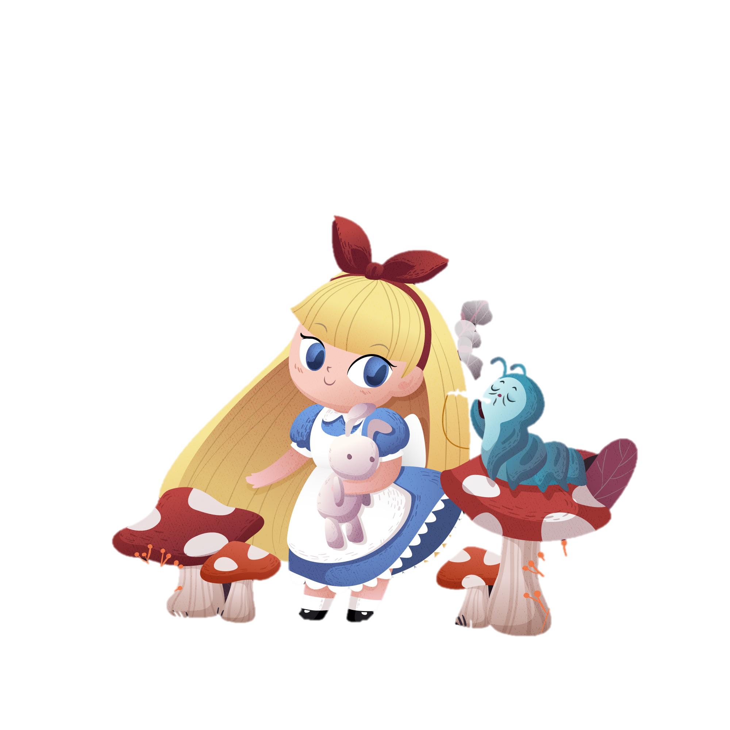
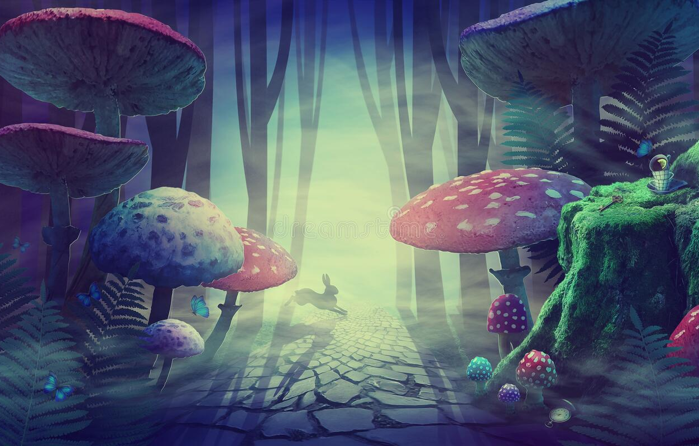
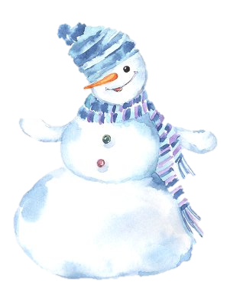
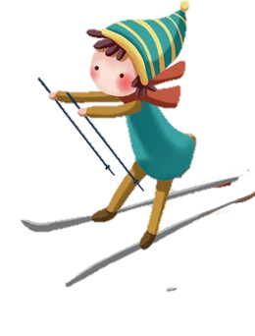
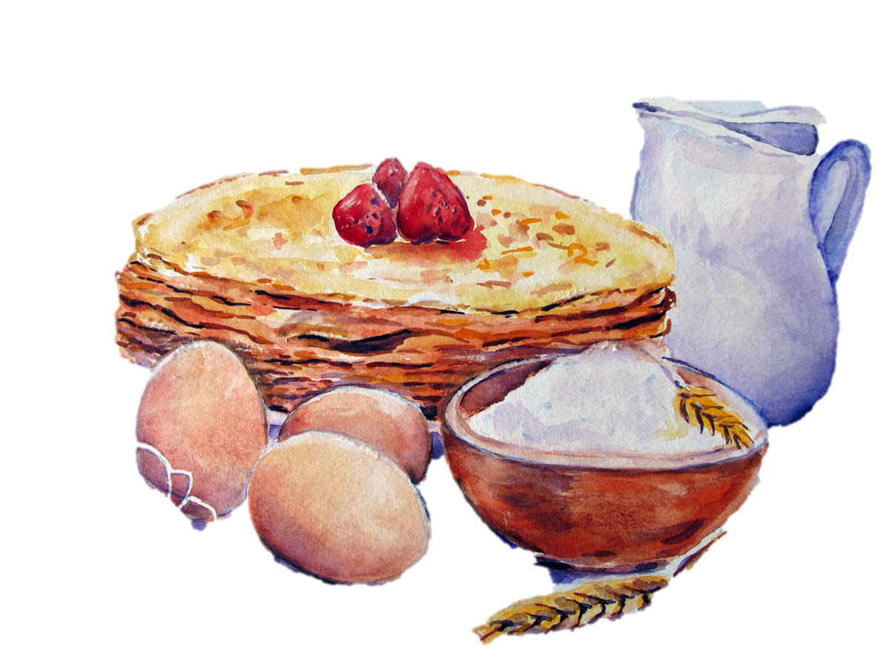
Février 2022
lundi | mardi | mercredi | jeudi | vendredi | samedi | dimanche
 | 1 | 2 | 3 | 4 | 5 | 6
7 | 8 | 9 | 10 | 11 | 12 | 13
14 | 15 | 16 | 17 | 18 | 19 | 20
21 | 22 | 23 | 24 | 25 | 26 | 27
28
Chandeleur
VACANCES
Saint Valentin

Slide 7
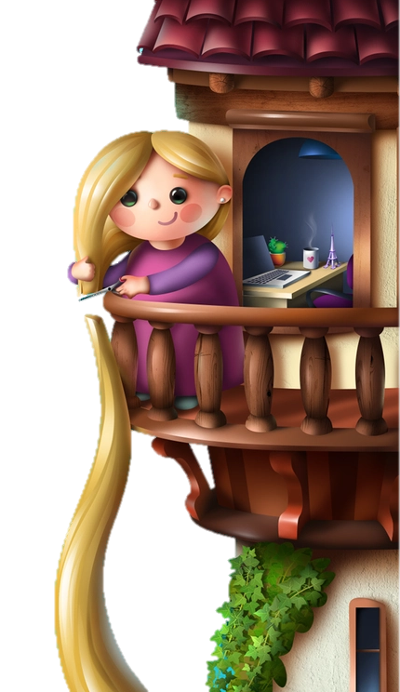
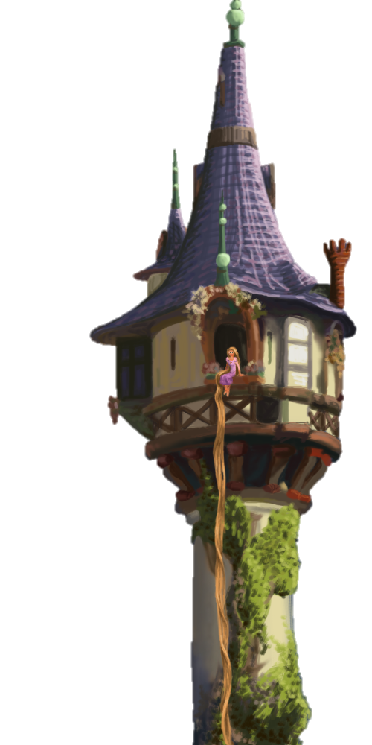
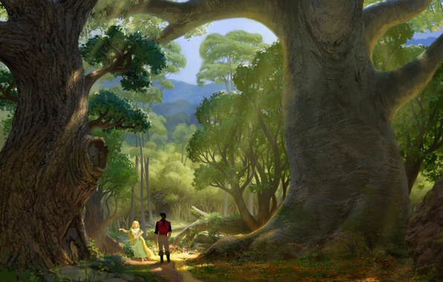
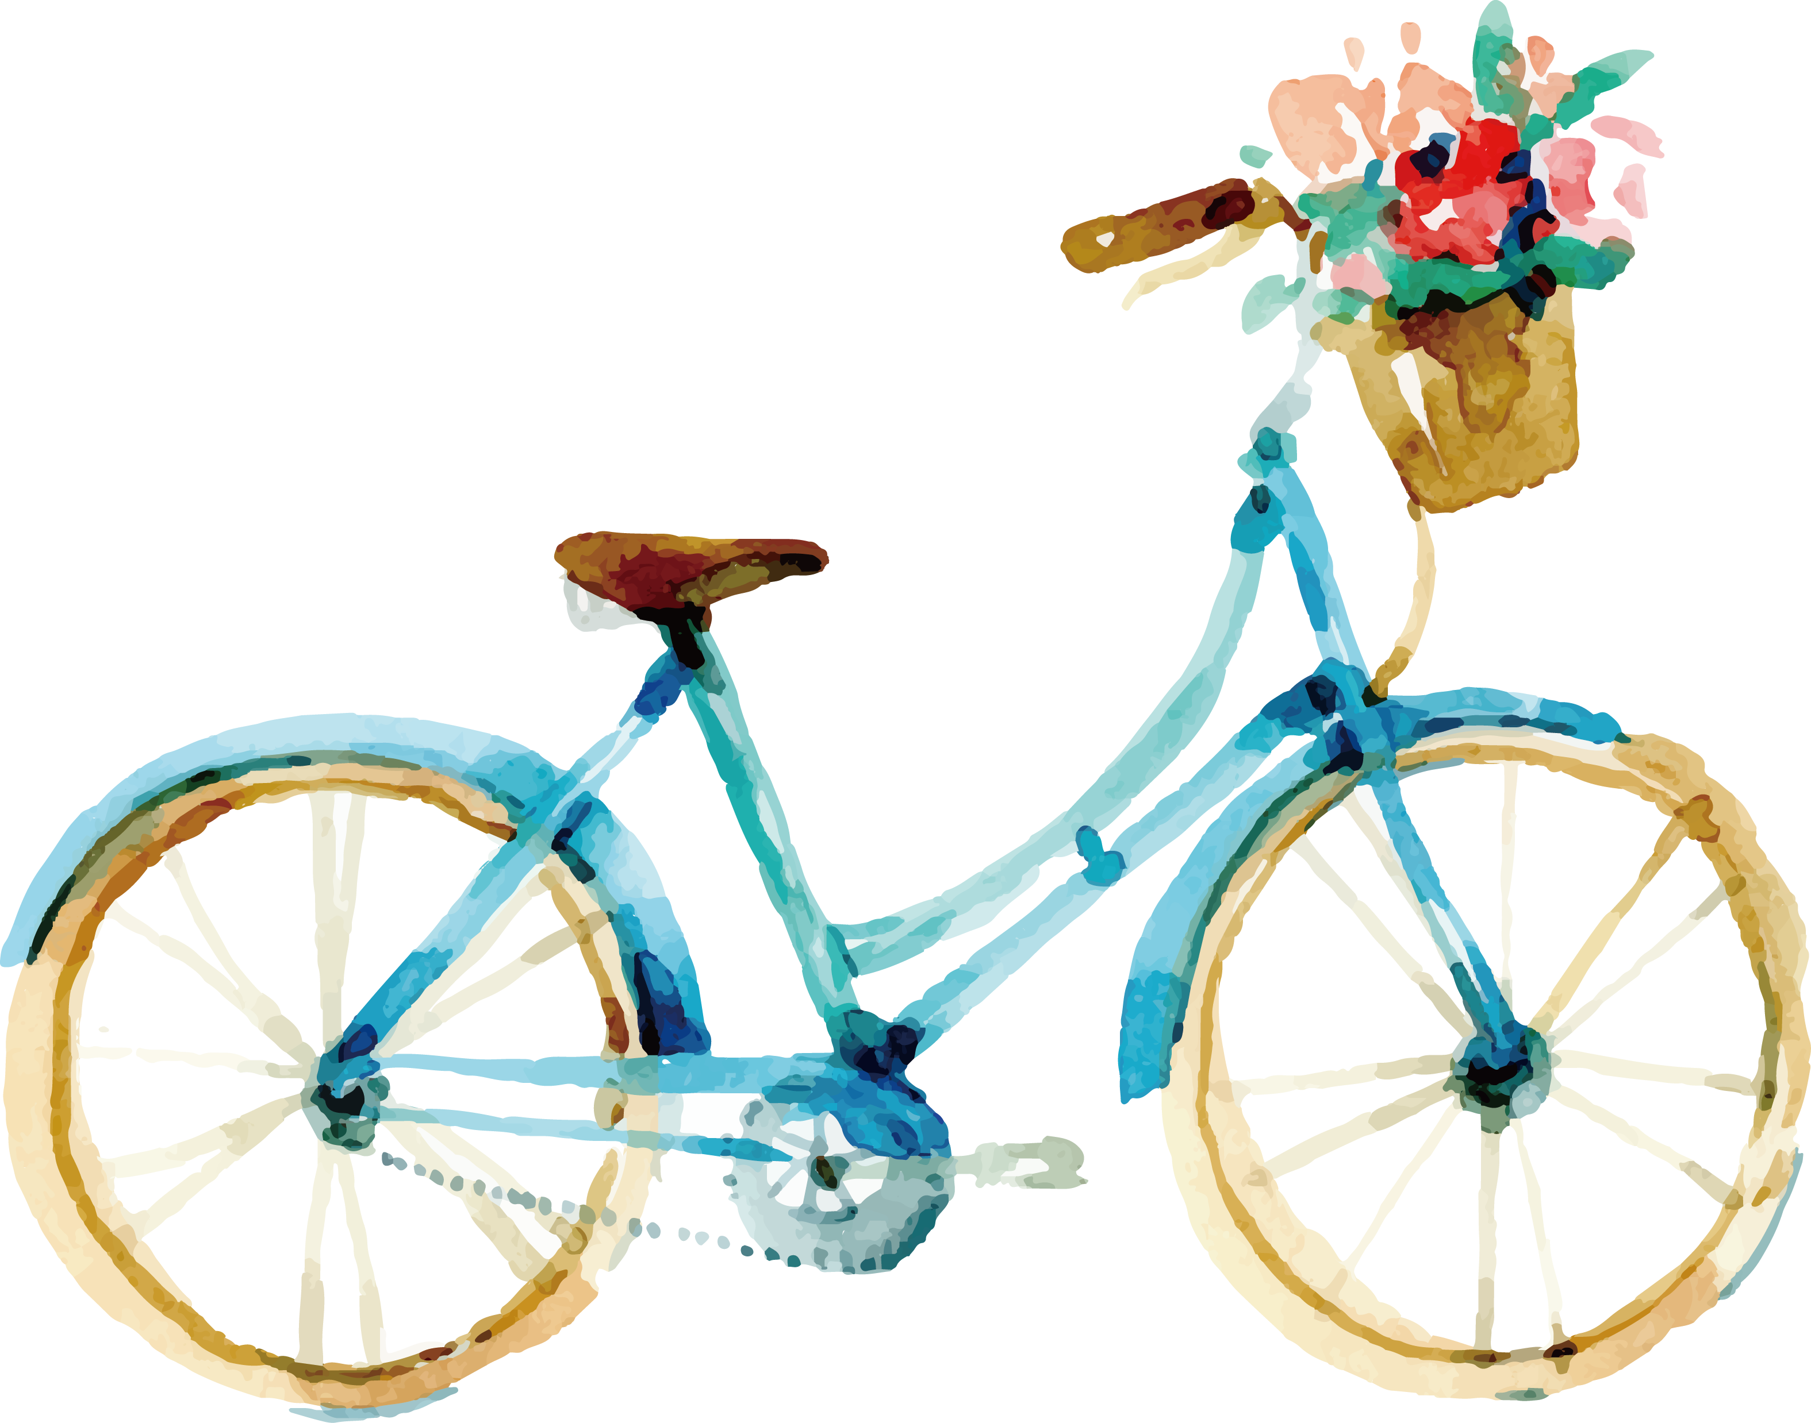
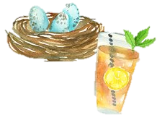
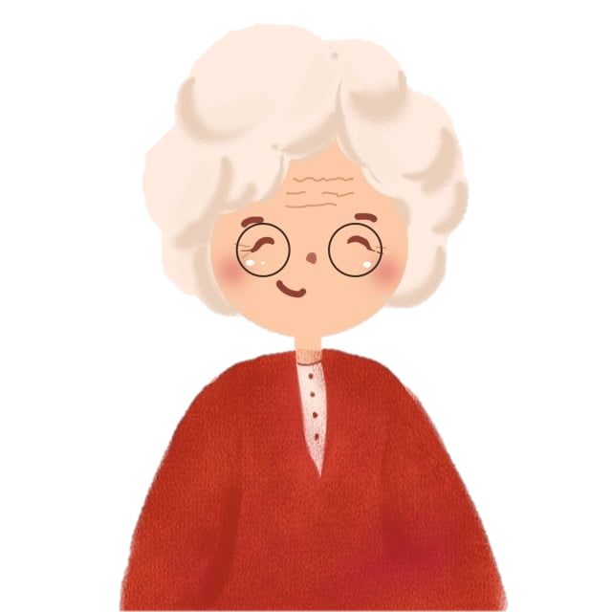
Mars 2022
lundi | mardi | mercredi | jeudi | vendredi | samedi | dimanche
 | 1 | 2 | 3 | 4 | 5 | 6
7 | 8 | 9 | 10 | 11 | 12 | 13
14 | 15 | 16 | 17 | 18 | 19 | 20
21 | 22 | 23 | 24 | 25 | 26 | 27
28 | 29 | 30 | 31
Fête de Mi-Carême
Fête des Mamies
Mme Poteau - CM1
Saint Patrick
Printemps

Slide 8
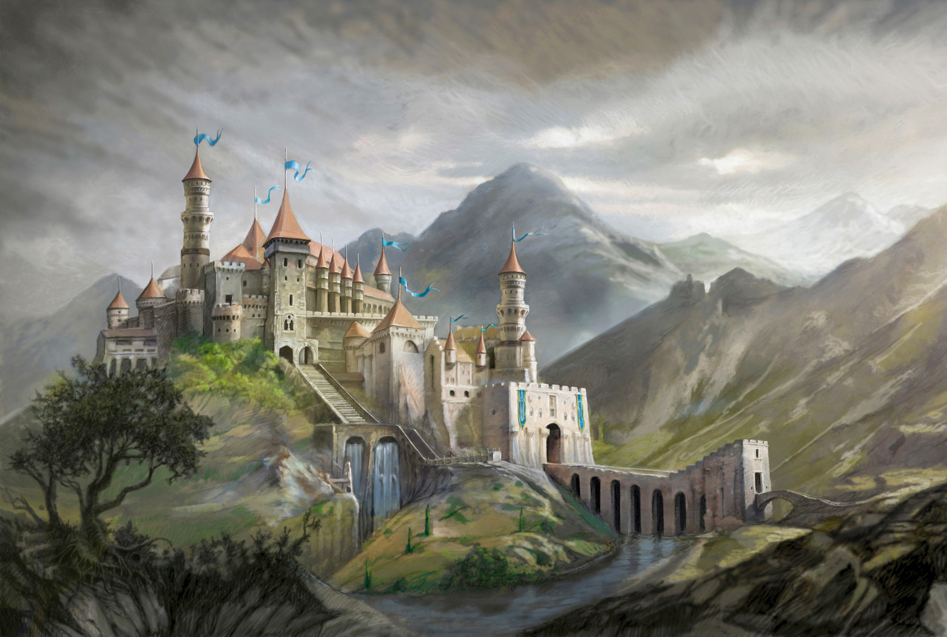
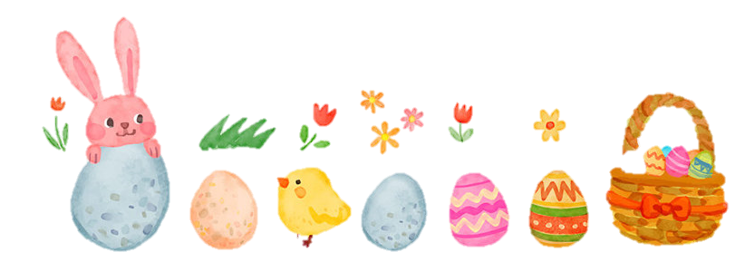
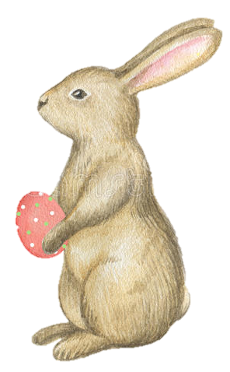
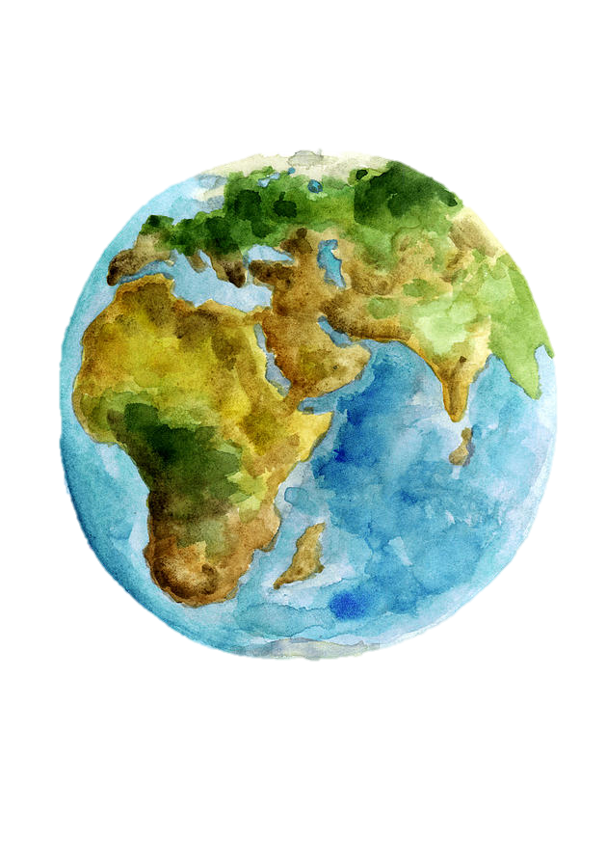
Avril 2022
lundi | mardi | mercredi | jeudi | vendredi | samedi | dimanche
 |  |  |  | 1 | 2 | 3
4 | 5 | 6 | 7 | 8 | 9 | 10
11 | 12 | 13 | 14 | 15 | 16 | 17
18 | 19 | 20 | 21 | 22 | 23 | 24
25 | 26 | 27 | 28 | 29 | 30
Rencontre parents - enseignant
VACANCES
Pâques
Lundi de Pâques
Journée de la Terre

Slide 9
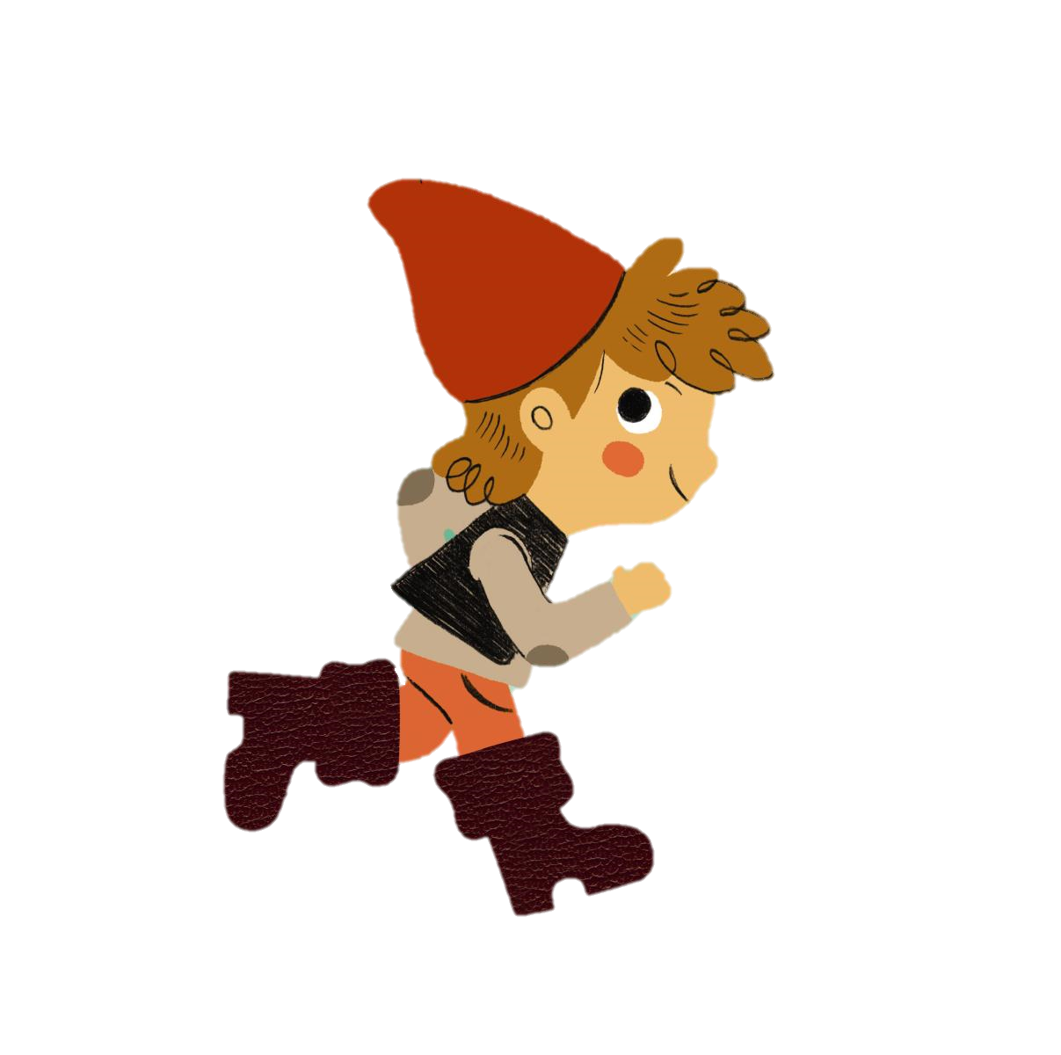
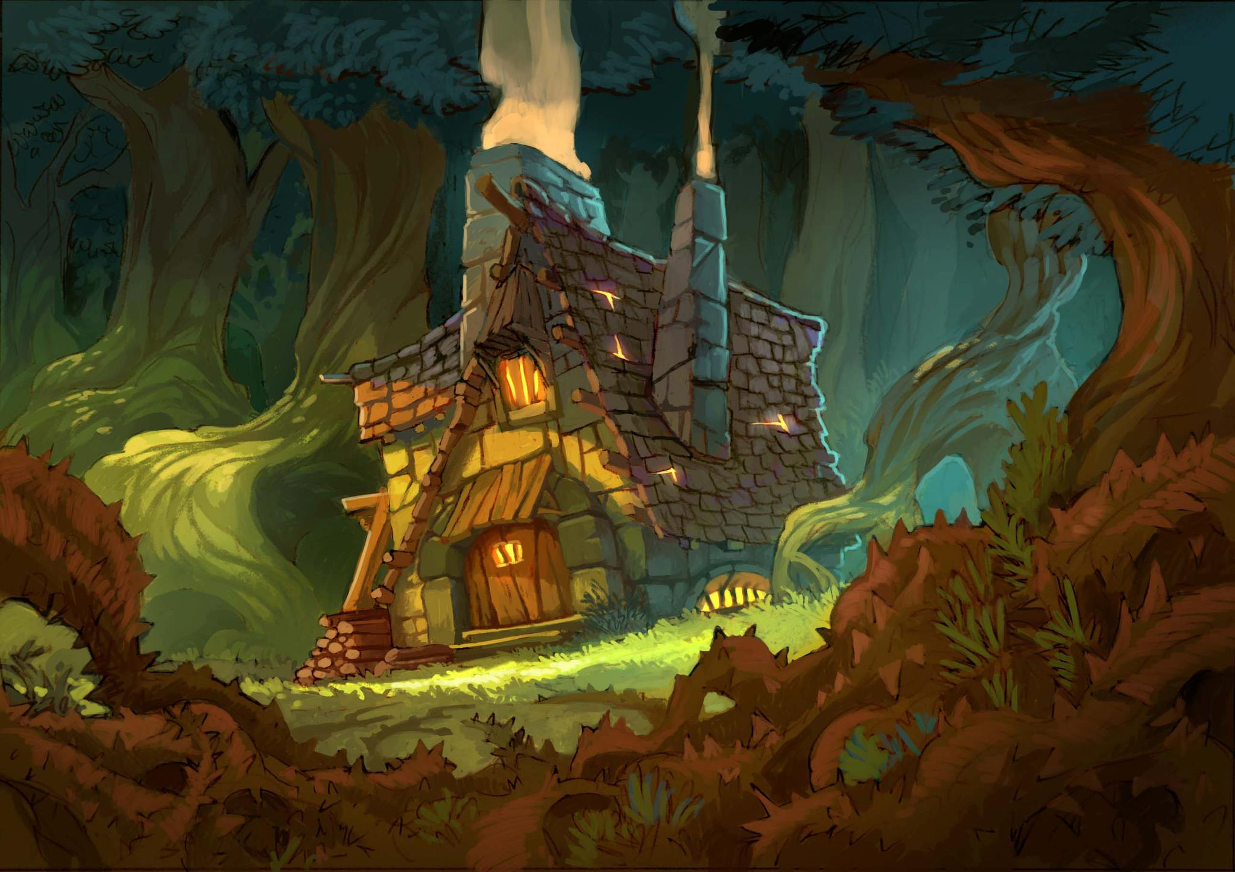
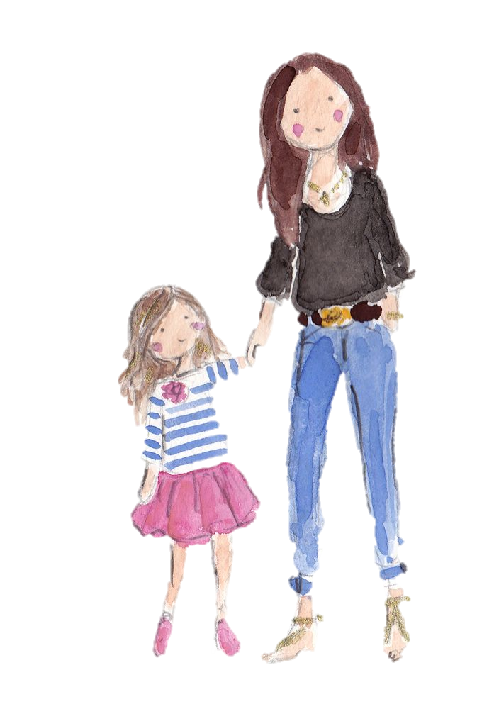
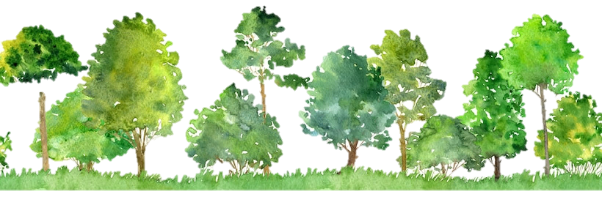
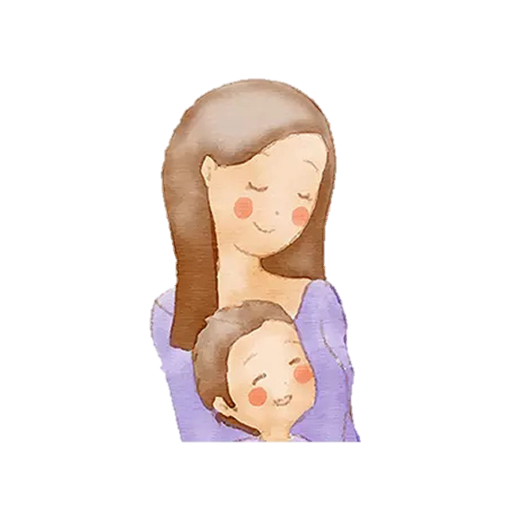
Mai 2022
lundi |  | mardi | mercredi | jeudi | vendredi | samedi | dimanche
1 | 2 | 3 | 4 | 5 | 6 | 7 | 8
9 |  | 10 | 11 | 12 | 13 | 14 | 15
16 |  | 17 | 18 | 19 | 20 | 21 | 22
23 |  | 24 | 25 | 26 | 27 | 28 | 29
30 |  | 31 |  | 26 | 27 | 28 | 29
dimanche
Victoire 1945
Ascension
Pont
Fête des mères

Slide 10
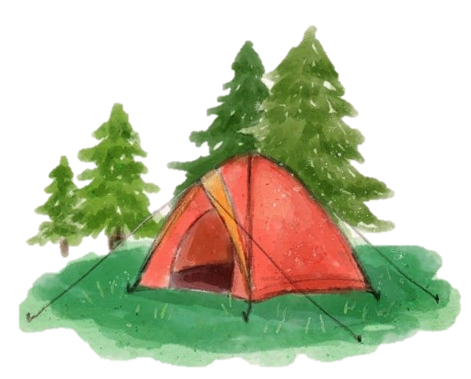
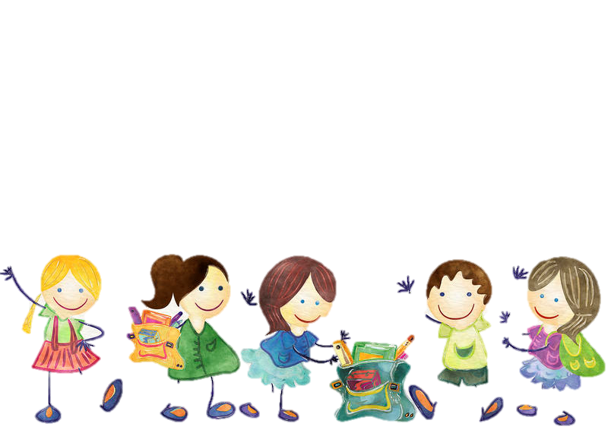
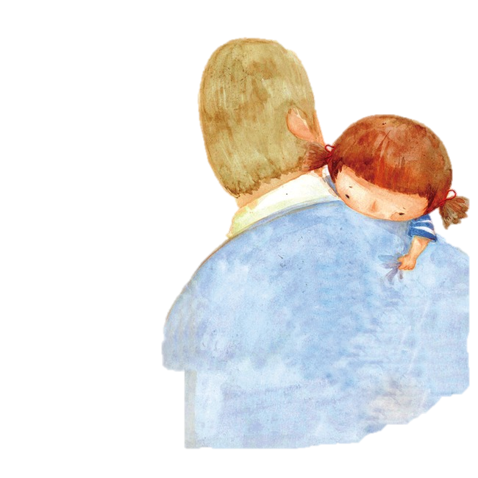
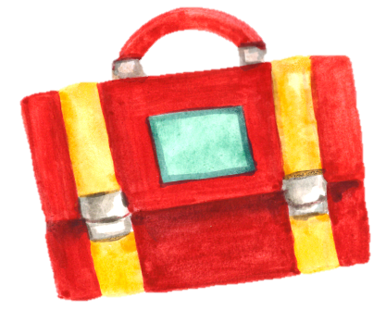
Juin 2022
lundi | mardi | mercredi | jeudi | vendredi | samedi | dimanche
 |  | 1 | 2 | 3 | 4 | 5
6 | 7 | 8 | 9 | 10 | 11 | 12
13 | 14 | 15 | 16 | 17 | 18 | 19
20 | 21 | 22 | 23 | 24 | 25 | 26
27 | 28 | 29 | 30
Pentecôte
Journée de l’environnement
Lundi de Pentecôte
Mme Coppin – ASH
Fête des pères
Eté – Fête de la musique
Matinée d’intégration

Slide 11
Juillet 2022
lundi | mardi | mercredi | jeudi | vendredi | samedi | dimanche
 |  |  |  | 1 | 2 | 3
4 | 5 | 6 | 7 | 8 | 9 | 10
11 | 12 | 13 | 14 | 15 | 16 | 17
18 | 19 | 20 | 21 | 22 | 23 | 24
25 | 26 | 27 | 28 | 29 | 30 | 31
Nuit à Saint-Ad’
Brunch
VACANCES
Fête nationale

Slide 12
Août 2022
lundi | mardi | mercredi | jeudi | vendredi | samedi | dimanche
1 | 2 | 3 | 4 | 5 | 6 | 7
8 | 9 | 10 | 11 | 12 | 13 | 14
15 | 16 | 17 | 18 | 19 | 20 | 21
22 | 23 | 24 | 25 | 26 | 27 | 28
29 | 30 | 31
Assomption

